Slide 1
Diseño de la Red

Slide 2
Diseño de la Red
Introducción
Diseño

Slide 3
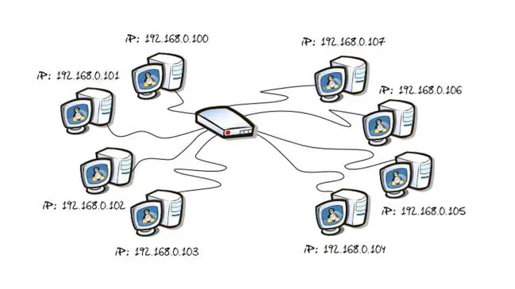
Diseño de la red
Introducción
La numeración de las redes se divide de forma geográfica a nivel mundial. Es decir, a cada continente, país, etc le corresponde una numeración.
Esta numeración facilita y/o simplifica el envío de paquetes entre las diferentes zonas geográficas.

Slide 4
Diseño de la red
Diseño de la red
A la hora de realizar el diseño de una red, necesitamos los siguientes datos:
Número de subredes: número de particiones de la red que queremos realizar
Dirección IP de la red: dirección de la red que queremos dividir
Máscara de subred: número de bits utilizados para la red y para los hosts
Ejemplo) Queremos dividir la red en 8 subredes sabiendo que la dirección IP de la red es la 192.12.12.0
Número de subredes: 8
Dirección IP de la red: 192.12.12.0 (Clase C)
Máscara de subred: 255.255.255.0

Slide 5
Diseño de la red
Diseño de la red
Una vez tengamos los datos necesarios, comenzaremos el diseño de la red.
PASO 1: Identificar el número de bits necesarios para crear subredes
Si queremos crear 8 subredes, necesitaremos 3 bits
Si queremos crear 16 subredes, necesitaremos 4 bits
Si queremos crear 3 subredes, necesitaremos 2 bits
*El número de bits debe ser en potencia de 2
PASO 2: Calcular la dirección IP de cada subred
PASO 3: Especificar la dirección IP del broadcast de cada subred
PASO 4: Especificar el rango de los hosts de cada subred

Slide 6

Diseño de la red
Ejemplo) Divide la red en 4 subredes sabiendo que la dirección de red es la 156.10.0.0
Número de subredes: 4
Dirección IP de la red: 156.10.0.0 (Clase B)
Máscara de subred (por defecto): 255.255.0.0
Número de bits: 2 bits (4 subredes)

Slide 7

Diseño de la red
Ejemplo) Divide la red en 4 subredes sabiendo que la dirección de red es la 156.10.0.0
Calculo de la 1ª subred
Dirección 1ª subred: 156.10.0.0

Slide 8

Diseño de la red
Ejemplo) Divide la red en 4 subredes sabiendo que la dirección de red es la 156.10.0.0
Calculo de la 2ª subred
Dirección 2ª subred: 156.10.64.0

Slide 9

Diseño de la red
Ejemplo) Divide la red en 4 subredes sabiendo que la dirección de red es la 156.10.0.0
Calculo de la 3ª subred
Dirección 3ª subred: 156.10.128.0

Slide 10

Diseño de la red
Ejemplo) Divide la red en 4 subredes sabiendo que la dirección de red es la 156.10.0.0
Calculo de la 4ª subred
Dirección 4ª subred: 156.10.192.0

Slide 11
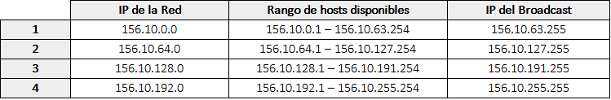
Diseño de la red
Ejemplo) Divide la red en 4 subredes sabiendo que la dirección de red es la 156.10.0.0
Diseño final

